Slide 1
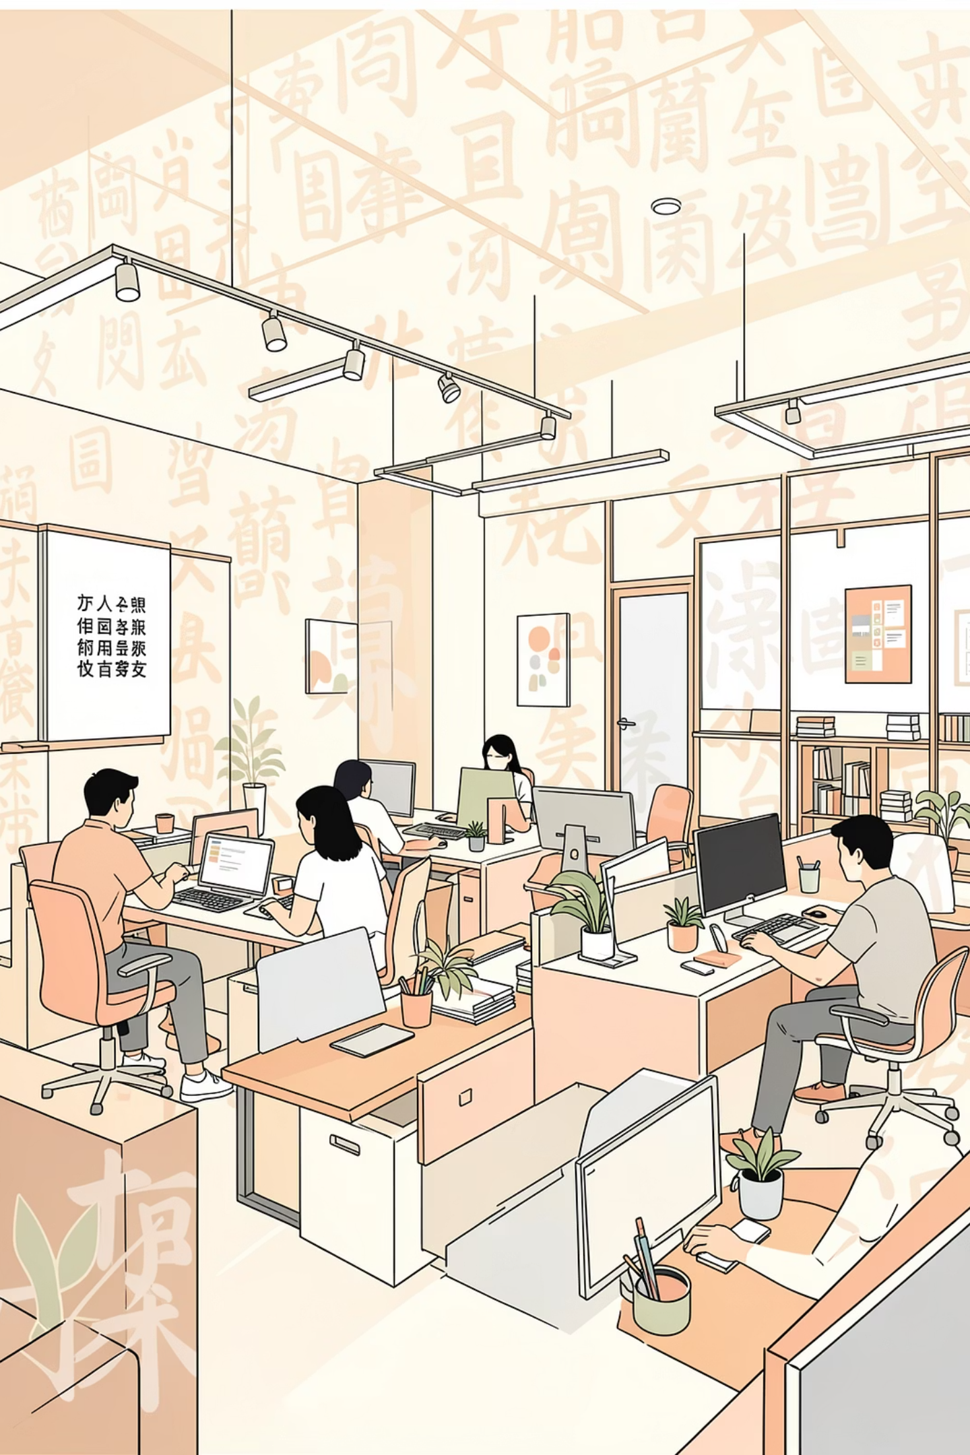
KANJI.UZ 日本語学習のためプラットフォーム

Slide 2
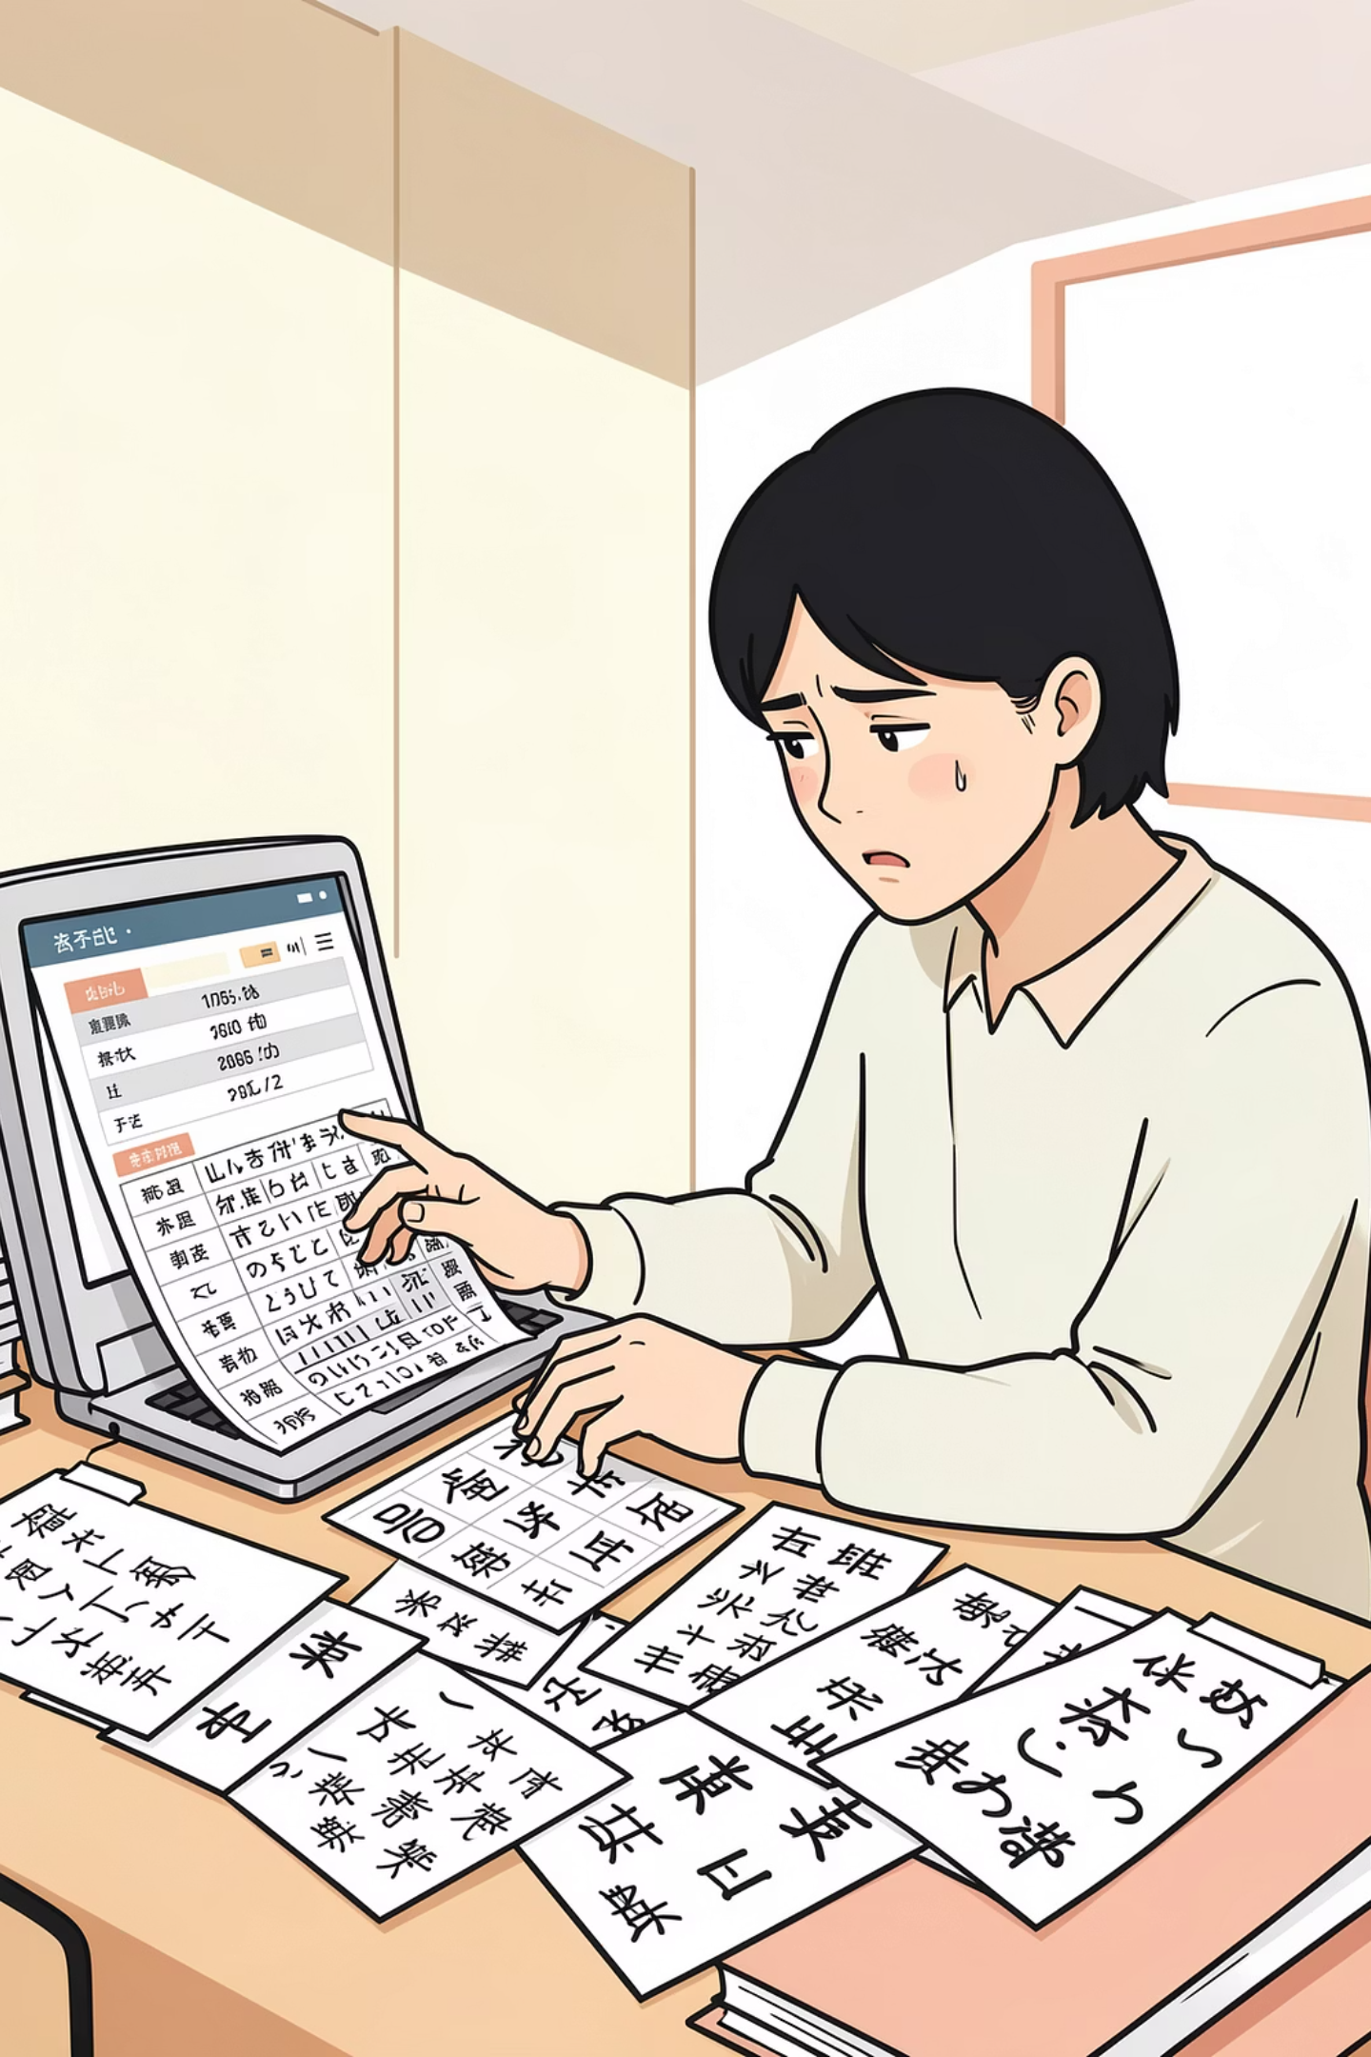
問題
日本語を勉強するとき、漢字の単語を手で書くのは時間がかかります。
先生は一つ一つの単語を手でリストに入力しなければなりません。
単語には：
翻訳
読み方
JLPTレベル
例文
これらを全部別々に手で書きます。この作業は遅くて不便です。

Slide 3

アイデア（Idea）
N4〜N3を勉強していた時、先生のところへ漢字リストをもらいに行っていました。
そこで、先生が単語を一つずつ手で入力しているのを見ました。
その時、「なぜこの作業は自動化できないのか？」と思いました。
そこから KANJI.UZ プロジェクト が始まりました。

Slide 4
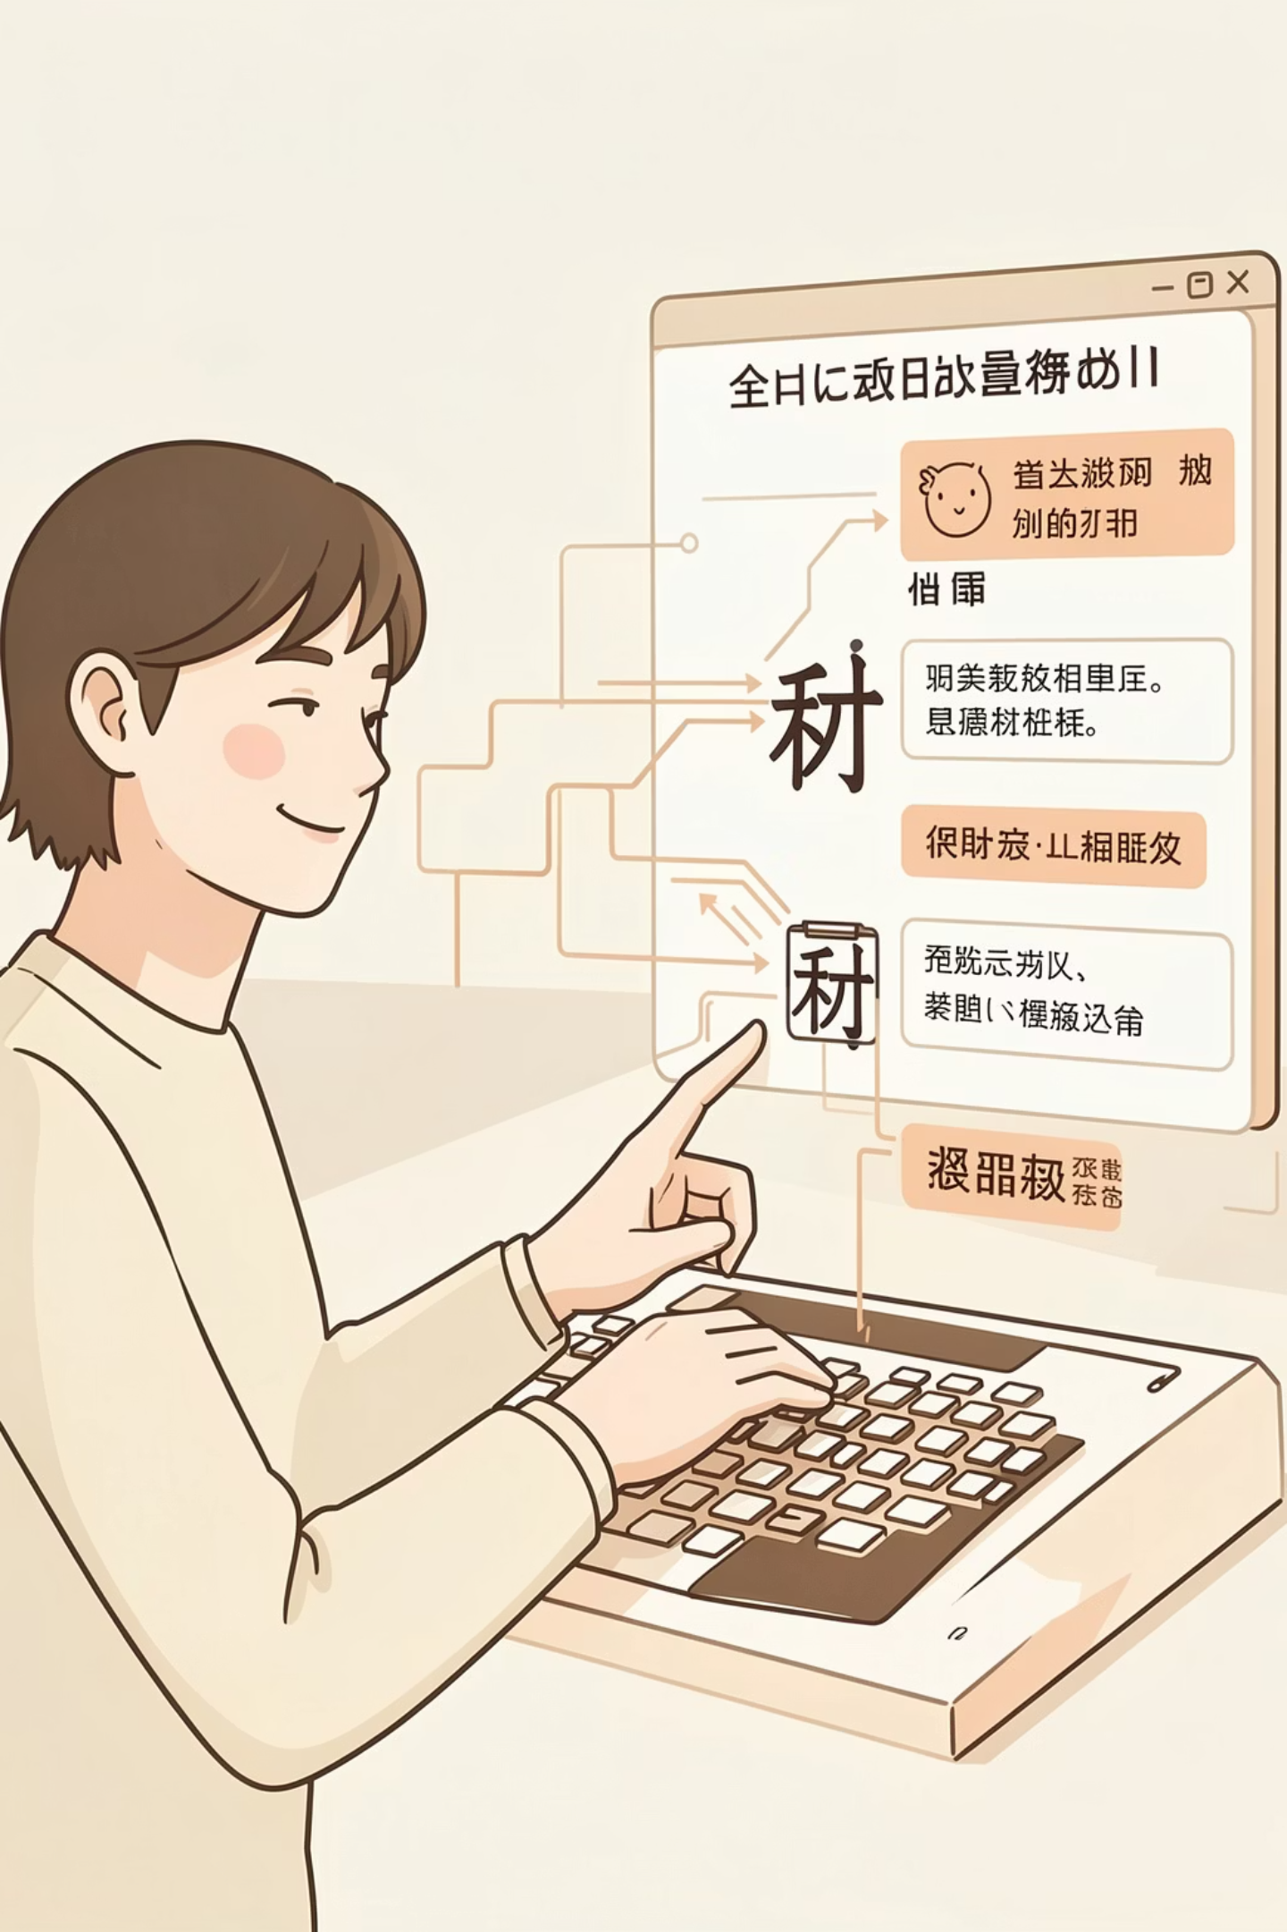
解決策
KANJI.UZ は 自動漢字生成プラットフォーム です。
ユーザーは 漢字を入力するだけ で、サイトが全部自動でします：
翻訳
読み方
JLPTレベル
例文
単語情報
手で書く必要はありません。

Slide 5

主な機能
自動漢字分析
多言語対応
単語保存
漢字を入力 → すべての情報が自動で出ます。
ウズベク語
ロシア語
英語
日本語
入力した単語は保存されます。
いつでも：
もう一度開く
印刷する
これはウズベク人だけでなく、どこの先生でも使うことができます。
とても便利で、時間を節約できます。

Slide 6

Memorize 機能
学生のための特別なモードです。
作ったレッスンを暗記できます。スマートフォンで使えます。プリンターは必要ありません。
例えば：
バスの中
地下鉄
待ち時間
どこでも勉強できます。

Slide 7
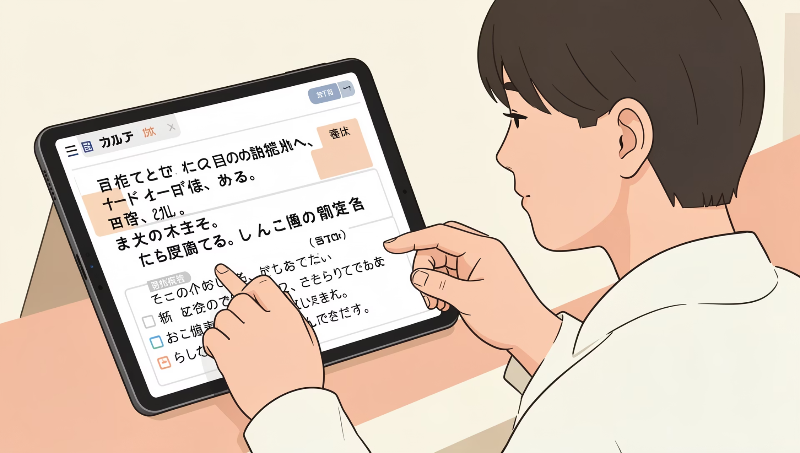
読解セクション
読解テストがあります。自分の結果を確認できます。JLPTの準備にとても役立ちます。

Slide 8

対象ユーザー
日本語の先生
学生
独学の学習者
語学センター
JLPT受験者

Slide 9
強み
時間を節約できる
多言語対応
モバイルで便利
勉強＋テスト＋暗記が一つにある
手でリストを作る必要がない

Slide 10
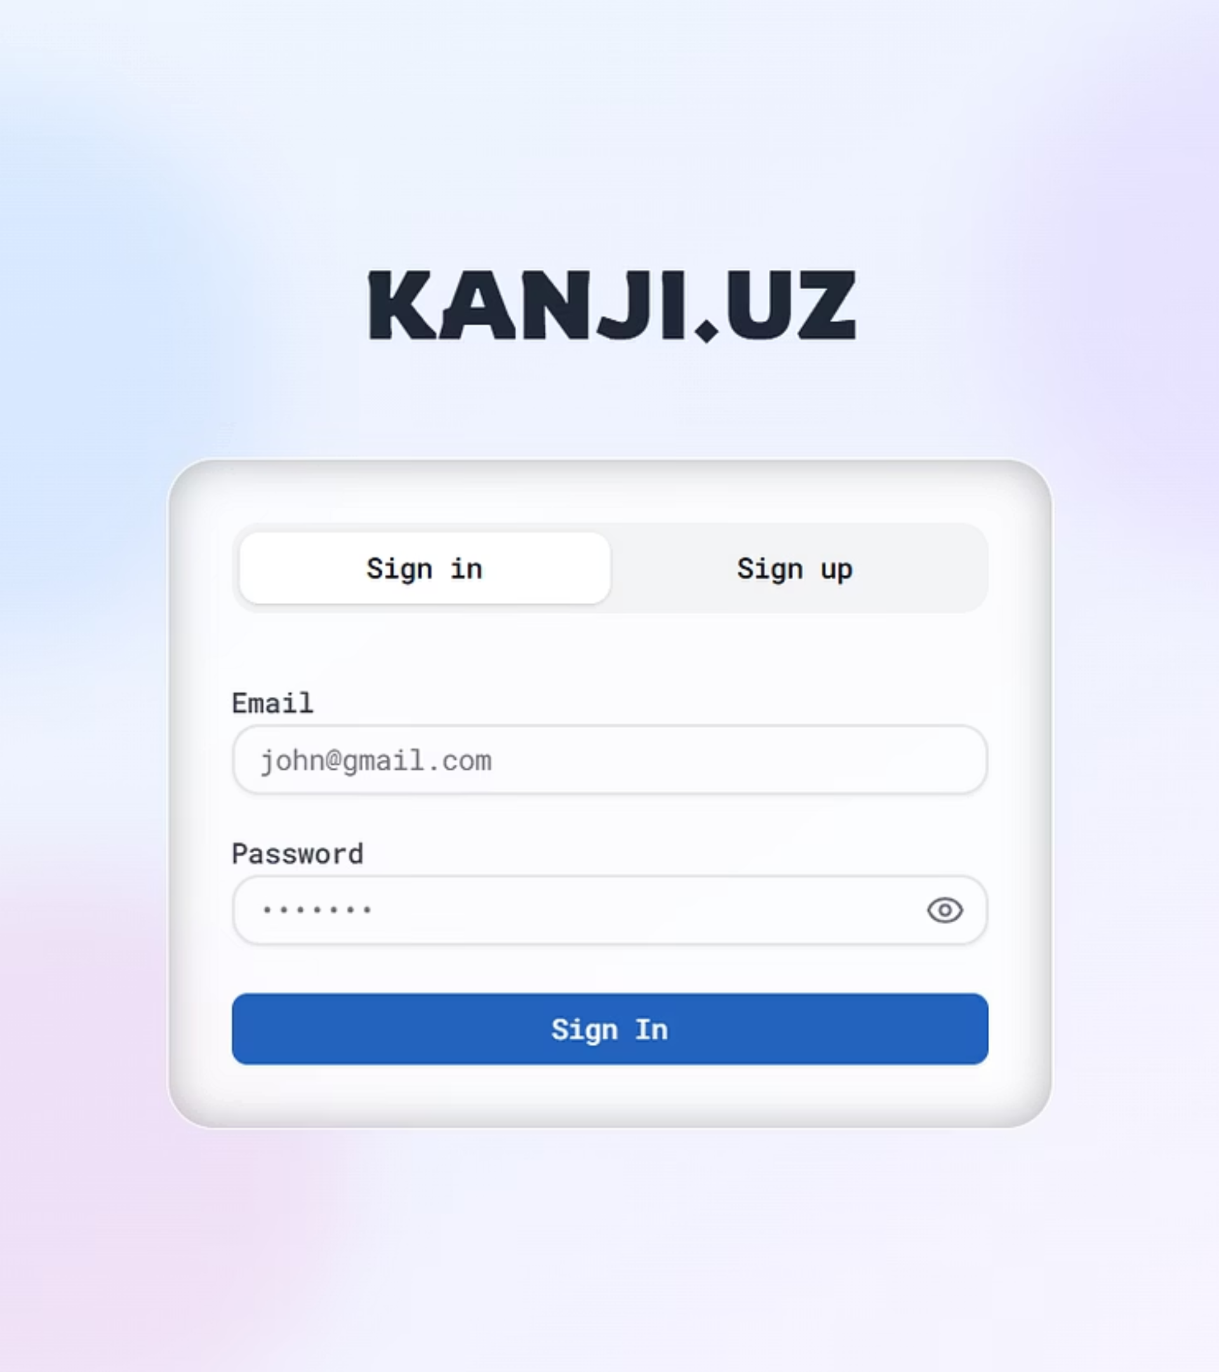
ありがとうございました。

